Slide 1
Οι επιρροές της μουσικής παράδοσης στο σύγχρονο ελληνικό τραγούδι:
The Forminx
Μίμης Πλέσσας:
Greek goes Modern

Slide 2

Γνωρίζατε ότι:
Το Mandjourana’s Shake (1965) ήταν η πρώτη ροκ διασκευή του ηπειρώτικου δημοτικού τραγουδιού Βασιλικός θα Γίνω από το ελληνικό συγκρότημα The Forminx, ανοίγοντας τον δρόμο για την ανάμειξη της παράδοσης με τα σύγχρονα μουσικά ρεύματα.
Ενεργητική Ακρόαση:
Συγκρίνετε το παραδοσιακό τραγούδι Βασιλικός θα γίνω με τη διασκευή Mandjourana’s Shake και σχολιάστε τις εντυπώσεις σας. Δώστε έμφαση: στη μελωδία, τους στίχους και τον ρυθμό που τα χαρακτηρίζουν.
Μπορείτε κι εσείς να διασκευάσετε ένα παραδοσιακό τραγούδι; Συζητήστε σε ομάδες και δοκιμάστε διαφορετικούς τρόπους με τους οποίους θα μπορούσατε να το προσεγγίσετε και να το παρουσιάσετε.

Slide 3

Γνωρίζατε ότι:
Το 1967 κυκλοφόρησε ο δίσκος Greece Goes Modern, ένα σημείο αναφοράς στην ελληνική δισκογραφία, τόσο για την καλλιτεχνική όσο και για την ιστορική του αξία. Αποτέλεσε την πρώτη προσπάθεια σύνδεσης της ελληνικής μουσικής παράδοσης με τα σύγχρονα μουσικά ρεύματα της εποχής. Περιλάμβανε δέκα παραδοσιακά κομμάτια, διασκευασμένα από τον Μίμη Πλέσσα με jazz αυτοσχεδιασμούς και μοντέρνα ακούσματα. | Τις διασκευές ερμήνευσε το συγκρότημα The Orbiters (A. Ortega, I. Raniets, Τ. Καλλίρης, Ν. Γκίνος, Μ. Πλέσσας). Το εξώφυλλο του δίσκου φιλοτέχνησε ο εικαστικός Βασίλης Φωτόπουλος. Το 2012 επανακυκλοφόρησε σε συλλεκτική έκδοση βινυλίου, επιβεβαιώνοντας τη διαχρονική του σημασία ως ένα έργο που γεφυρώνει την παράδοση με τη σύγχρονη δημιουργία.

Slide 4
Πληροφορίες από το οπισθόφυλλο του δίσκου:
Οι διασκευασμένοι παραδοσιακοί χοροί που περιλάμβανε ο δίσκος ήταν οι εξής:
Λεμονάκι (Πελοπόννησος)
Ο Μενούσης (Θράκη)
Γυαλό Να Πας (Ζάκυνθος)
Καραγκούνα (Θεσσαλία)
Καράβι Απ’ Τη Χίο (Χίος)
Τρία Παιδιά (Βόλος)
Η Πέρδικα (Κέρκυρα)
Βασιλικός (Ήπειρος)
Καλαματιανός (Καλαμάτα)
Κρητικός (Κρήτη)
Τα όργανα που χρησιμοποιήθηκαν στις ιδιαίτερες ενορχηστρώσεις του Μίμη Πλέσσα ήταν:
Φλάουτο, Σαξόφωνο, Ηλεκτρική Κιθάρα, Ντραμς, Κρουστά,
Κλαρίνο, Κοντραμπάσο και Philicorda (το πρώτο ηλεκτρονικό πιάνο της Philips, 1961).
Δραστηριότητα:
Ακρόαση του άλμπουμ Greece Goes Modern.
Κάθε ομάδα επιλέγει 2 διασκευές και απαντά:
  Ποια όργανα αναγνωρίζετε;
  Ποια είδη μουσικής ξεχωρίζετε;
  Πώς συνδυάζεται το παραδοσιακό και το μοντέρνο στοιχείο;
  Ποια συναισθήματα σας προκαλούν;

Slide 5
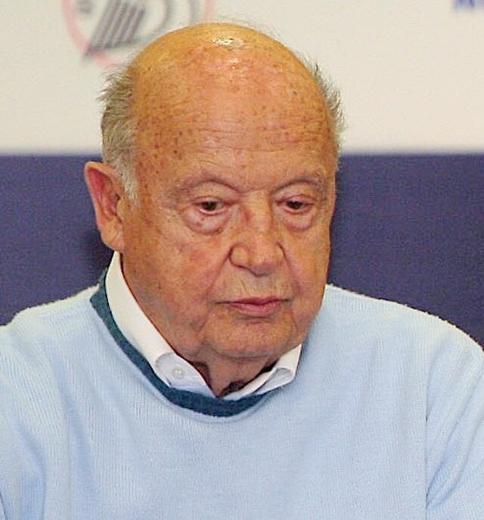
ΜΙΜΗΣ ΠΛΕΣΣΑΣ (1924-2024)
Πρωτοπόρος στη μίξη της ελληνικής παραδοσιακής μουσικής με μοντέρνα ρεύματα, όπως jazz, shake, bossa nova και rock.
Πίστευε ότι «αυτός είναι ένας τρόπος να κάνουμε τη μουσική μας διεθνώς αποδεκτή από τους νέους» (από το ένθετο του δίσκου Greece Goes Modern).
Δημιούργησε ένα δυναμικό ήχο, που έφερε την ελληνική μουσική πιο κοντά στις διεθνείς τάσεις της εποχής.
Άνοιξε τον δρόμο σε μεταγενέστερους καλλιτέχνες, όπως ο Διονύσης Σαββόπουλος και η Μαρίζα Κωχ, οι οποίοι πειραματίστηκαν δημιουργικά με τα στοιχεία της παράδοσης.
Δεν εντάχθηκε σε δισκογραφικά ή πολιτικά κυκλώματα, ακολουθώντας τον δικό του καλλιτεχνικό δρόμο.
Η καλλιτεχνική πορεία και επιτυχία του στηρίχθηκαν στη σκληρή δουλειά, την αφοσίωση στη μουσική και τη διαρκή δημιουργικότητα, που τον συνόδευε μέχρι τα βαθιά του γεράματα.

Slide 6
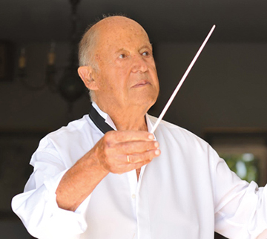
Μίμης Πλέσσας: Σταθμοί μιας μουσικής διαδρομής
1924: Γεννιέται στην Αθήνα στις 12 Οκτωβρίου.
1939: Σε ηλικία 15 ετών γίνεται ο πρώτος σολίστ πιάνου στο Εθνικό Ίδρυμα Ραδιοφωνίας.
1950s: Σπουδάζει Χημεία στο Πανεπιστήμιο Αθηνών και αποκτά διδακτορικό στη Χημεία από το Πανεπιστήμιο Cornell στις ΗΠΑ. Κατά τη διάρκεια της παραμονής του στις ΗΠΑ, συνεργάζεται με κορυφαίους τζαζίστες όπως οι Dizzy Gillespie και Lester Young.
1952: Τιμάται με το πρώτο βραβείο μουσικής του Πανεπιστημίου της Μινεσότα. Την επόμενη χρονιά κατατάσσεται πέμπτος πιανίστας στις ΗΠΑ.
1956: Ξεκινά την καριέρα του ως μαέστρος και συνθέτης.
1960s: Συνεργάζεται με τον Γιάννη Δαλιανίδη σε κινηματογραφικά μιούζικαλ όπως Οι θαλασσιές οι χάντρες και Γοργόνες και μάγκες.

Slide 7
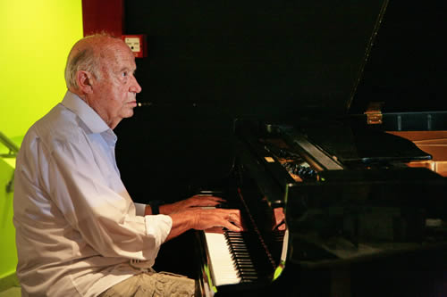
Μίμης Πλέσσας: Σταθμοί μιας μουσικής διαδρομής
1969: Κυκλοφορεί ο δίσκος Ο Δρόμος σε συνεργασία με τον Λευτέρη Παπαδόπουλο, ο οποίος γίνεται ο πιο εμπορικός δίσκος στην ιστορία της ελληνικής δισκογραφίας.
1970s–1980s: Συνεχίζει να συνθέτει μουσική για τον κινηματογράφο, το θέατρο και την τηλεόραση, με πάνω από 100 ταινίες και 70 θεατρικές παραστάσεις στο ενεργητικό του.
2001: Τιμάται με τον Χρυσό Σταυρό του Τάγματος του Φοίνικα για την προσφορά του στον πολιτισμό.
2010: Αναγορεύεται επίτιμος διδάκτωρ του Τμήματος Χημείας του Πανεπιστημίου Πατρών.
2016: Παρουσιάζει το έργο Διάφανος Σταυρός με ερμηνευτή τον Θάνο Ολύμπιο, το οποίο γίνεται πλατινένιο.
2024: Απεβίωσε στις 5 Οκτωβρίου, λίγες ημέρες πριν συμπληρώσει τα 100 του χρόνια.

Slide 8

Ο Δρόμος, 1969
Μουσική: Μίμης Πλέσσας / Στίχοι: Λευτέρης Παπαδόπουλος.
Ερμηνευτές: Γιάννης Πουλόπουλος, Ρένα Κουμιώτη, Πόπη Αστεριάδη.
Το εξώφυλλο φιλοτεχνήθηκε από τον ζωγράφο Σπύρο Βασιλείου.
Η ηχογράφηση ολοκληρώθηκε σε μόλις 10 ώρες.
Οι στίχοι αντλούν έμπνευση από τις παιδικές και εφηβικές αναμνήσεις τουΛευτέρη Παπαδόπουλου από την περίοδο της Κατοχής.
Ο δίσκος περιλαμβάνει 12 τραγούδια, με έντονη αφηγηματική και συναισθηματική δύναμη. Τα περισσότερα δεν έχουν ρεφρέν.
Τα τραγούδια του δίσκου λογοκρίθηκαν από τη χούντα, επειδή περιείχαν κοινωνικά και πολιτικά μηνύματα.
Στη θεατρική μεταφορά του έργου το 1970, προστέθηκαν νέα τραγούδια, όπως «Μίλα μου για τη λευτεριά» και «Αυτό τον ουρανό με τα γαλάζια μάτια».
Ο «Δρόμος» θεωρείται ο πιο εμπορικός δίσκος στην ιστορία της ελληνικής δισκογραφίας, καθιερώνοντας τον θεσμό της απονομής χρυσών και πλατινένιων δίσκων.
Το πιο επιτυχημένο τραγούδι του δίσκου ήταν το «Άγαλμα», που ερμηνεύει ο Γιάννης Πουλόπουλος.
Ο «Δρόμος» έμεινε στην ιστορία ως έργο-σταθμός, καθώς συνδύασε ποιότητα, κοινωνικό μήνυμα και λαϊκή απήχηση.

Slide 9
Δραστηριότητα: Ανακαλύπτοντας το έργο του Μίμη Πλέσσα
Μελετήστε την καλλιτεχνική πορεία του Μίμη Πλέσσα και συμπληρώστε την παρουσίασή σας με πληροφορίες για την καριέρα του, που αναδεικνύουν τη συμβολή του στη σύγχρονη ελληνική μουσική.
Ακούστε, μελετήστε και τραγουδήστε γνωστές μελωδίες από τον δίσκο Ο Δρόμος, δίνοντας έμφαση στην ερμηνεία των στίχων.

Slide 10
Μουσικές Δραστηριότητες:
Η συμβολή του Μίμη Πλέσσα στη σύγχρονη ελληνική μουσική.
1. Μουσική & Λόγος: Αφιέρωμα στον Μίμη Πλέσσα, που θα περιλαμβάνει:
  Παρουσίαση της βιογραφίας του (χρονολόγιο, σημαντικοί σταθμοί).
  Παρουσίαση του δίσκου Greece Goes Modern (πότε βγήκε, τι στυλ μουσικής έχει, γιατί είναι σημαντικός).
  Προβολή φωτογραφιών, αφισών, δίσκων κ.ά.
2. Σκηνική Παρουσίαση (σχολική γιορτή / εκδήλωση)
Χορωδία: Ερμηνεύει γνωστά τραγούδια του Πλέσσα.
Μουσικά σύνολα: Συνοδεύουν το τραγούδι και δημιουργούν μελωδικές γέφυρες
Ομάδα αφήγησης: Διαβάζει σύντομα κείμενα/αφιερώματα για τη ζωή και το έργο του.
3. Δημιουργία Podcast ή Ψηφιακή Αφήγηση
Ηχογραφούν ένα podcast (10-15 λεπτών) με επιλογές τραγουδιών του συνθέτη και σχετικά σχόλια.
Δημιουργούν ένα σύντομο βίντεο-αφιέρωμα με φωτογραφίες, μουσική και αφήγηση.
4. Δημιουργία αφίσας για την τάξη
Συνθέτουν μια μεγάλη αφίσα για τον Μίμη Πλέσσα, με φωτογραφίες, στίχους, τίτλους τραγουδιών και δίσκων. Την αναρτούν στην τάξη τους.

